Slide 1
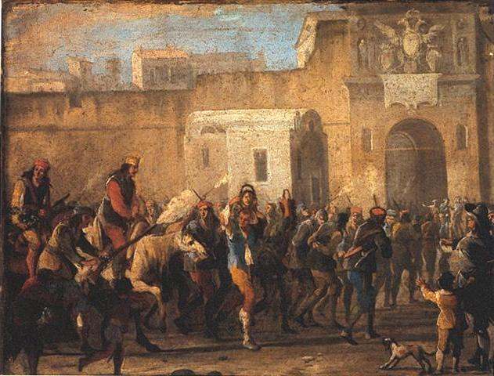
LA SICILIA DEL 600’

Slide 2
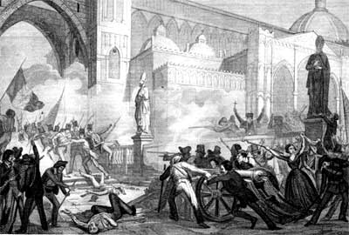
Venti di rivolta
La fase più difficile del regno di Filippo IV, negli anni ’40, fu caratterizzata in Sicilia da tensioni e conflitti, alcuni dei quali sfociati nell’ondata di rivolte del 1647 che interessò pressoché tutta l’isola. La rivolta iniziata a Palermo il 20 maggio 1647, al culmine di una difficile congiuntura politica ed economica, agì da detonatore di una serie di tumulti .

Slide 3
L’“ondata insurrezionale” deve essere inquadrata nella fase di grande incertezza che interessava l’intero “sistema imperiale spagnolo”, dove ai problemi gravissimi relativi alla guerra dei Trent’anni si sommavano le drammatiche rivolte di Catalogna e Portogallo. Questa complessa situazione gravava anche sulla Sicilia in un quadro generale che sembrava mettere a rischio «l’esistenza stessa della monarchia di Spagna». In quel momento di grande incertezza la posizione del Regno di Sicilia, come quella di tutti gli stati italiani, anche quelli non appartenenti al “sistema imperiale spagnolo”, era alquanto complessa. A rendere ancor più complessa la posizione degli stati italiani che facevano parte del “sistema imperiale spagnolo” era la loro appartenenza a un «sottosistema Italia».
Infine, all’interno del «sottosistema Italia», dopo l’inizio, nel 1644 si dispiegavano le iniziative del cardinale Mazzarino per condurre la Francia alla pace. Da lì a poco, la crisi politica, gli eventi climatici e le cattive annate agricole sarebbero confluiti in un’unica gravissima congiuntura. I suoi momenti più drammatici sarebbero coincisi proprio con le rivolte del 1647 .

Slide 4
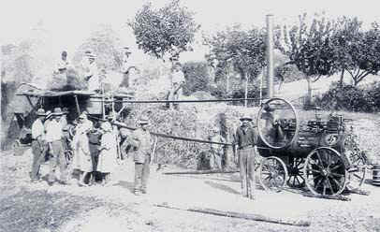
Crisi economica
Rilevante importanza nel determinare lo sbocco insurrezionale della crisi ebbero le vicende particolarmente drammatiche che riguardarono l’economia dell’isola. Questa,infatti, dalla fine del ‘500, era stata investita da una crisi economica con gravi risvolti sociali.
La situazione economica negli anni precedenti le rivolte del 1647 fu caratterizzata da una grave crisi finanziaria, con risvolti politici allorché la Spagna aveva iniziato a imporre un prelievo molto più consistente rispetto al passato, per far fronte tanto alla guerra dei Trent’anni quanto agli effetti della diminuzione dei metalli preziosi americani.
Parallelamente alla grave crisi finanziaria, la Sicilia era interessata da un forte declino del commercio del grano, il settore più importante dell’economia dell’isola, a causa di una gravissima carestia che aveva colpito la penisola italiana e che l’aveva obbligata a ricorrere ai grani del nord-Europa. L’isola fu costretta a importare grano da regioni che fino a quel momento erano dipese dalle sue esportazioni cerealicole. Ciò causò una crisi delle esportazioni e furono utilizzati per il mercato siciliano processi di commercializzazione e strutture di mercato precedentemente destinati a soddisfare la domanda estera.
Proprio a causa della “crisi generale”, in corrispondenza delle rivolte del 1647, la rendita fondiaria nominale raggiunse i livelli più bassi, segnando il momento peggiore di una crisi . Contribuirono ad accrescere la crisi le carestie verificatesi negli anni 1636, 1639 e 1640 e soprattutto quella molto grave dei primi mesi del 1647. I suoi effetti, particolarmente la penuria di derrate alimentari, costituirono la causa scatenante della rivolta palermitana del maggio 1647 .

Slide 5
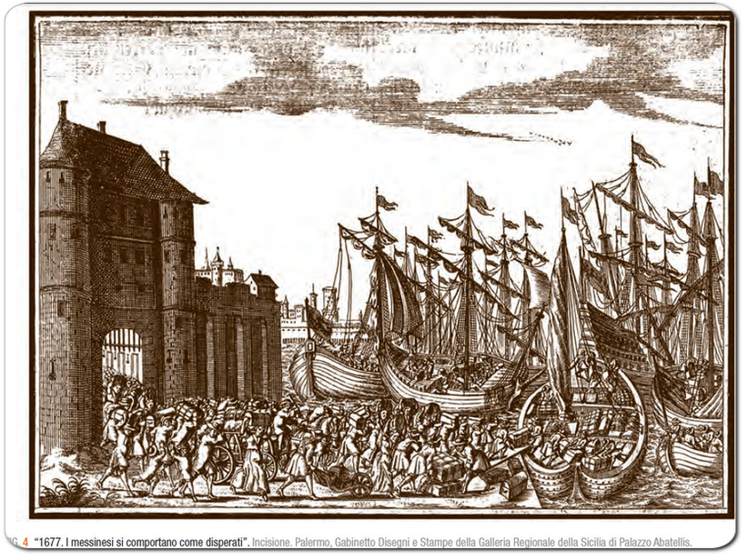
Dualismo tra Palermo e Messina
Infine, in un’analisi articolata del contesto delle rivolte siciliane del 1647 non si può non far cenno al dualismo tra Palermo e Messina: una vera e propria rivalità destinata a emergere in maniera ancor più radicale durante le rivolte di Palermo del 1647, allorché la città di Messina non solo avrebbe dichiarato la propria fedeltà al sovrano, ma si sarebbe adoperata anche con proprie forze militari nelle operazioni di repressione e di controllo dell’ordine pubblico. Il medesimo atteggiamento sarebbe stato adottato dalla città di Palermo, allorché, nel 1674, a rivoltarsi sarebbero stati i Messinesi.
Proprio a Messina, nell’agosto 1646, si verificò una rivolta. La grande difficoltà di approvvigionamento indusse il Senato a ridurre il peso del pane. La decisione del Senato suscitò gravi tumulti, ai quali parteciparono anche donne e bambini, a cui si sommarono aspri contrasti tra gli ufficiali cittadini. La situazione tornò alla normalità non appena ripristinato il vecchio peso del pane.

Slide 6
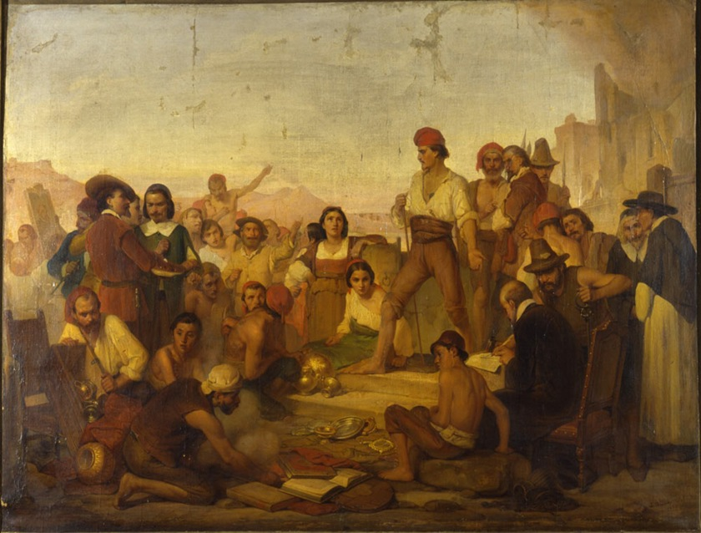
20 maggio 1647: Palermo in rivolta
Un’analisi dell’ondata di rivolte che interessò l’intero Regno di Sicilia nella primavera-estate del 1647 non può prescindere da considerazioni sul rapporto tra l’evento generatore − la rivolta di Palermo − e gli avvenimenti del resto dell’isola.
Già alla fine dell’aprile 1647 la città di Palermo risentiva in modo drammatico degli effetti della crisi alimentare che travagliava l’intero Regno, , con un conseguente rialzo dei prezzi del grano. Il Senato, dunque, era costretto ad adottare continuamente misure straordinarie per garantire l’approvvigionamento della città e, temendo tumulti, non aveva osato deliberare ulteriori ribassi del peso delle forme di pane.
Proprio la drammaticità della crisi alimentare si sommò all’incertezza politica che caratterizzava gli ultimi mesi di carica del viceré Los Veles e alle richieste delle maestranze di essere coinvolte nel governo della città ai suoi livelli più alti; questa complessa situazione determinò una delle più gravi rivolte nella storia dell’Isola.

Slide 7
Il 18 maggio il pretore e i senatori disposero la riduzione del peso delle pagnotte.
Certamente vi erano fondati timori che, non appena i palermitani si fossero accorti che le forme di pane pesavano meno che in precedenza, si scatenassero tumulti la cui dinamica era prevedibile.
Il 19 maggio la diffusione della notizia del ribasso del peso del pane provocò malumori che, il giorno successivo, si trasformarono in tumulti: una folla occupò la piazza del “palazzo di città”, del quale venivano incendiate le porte, e il “piano” del palazzo del viceré. Il saccheggio del banco pubblico, ospitato nel “palazzo di città”, era scongiurato dall’intervento di religiosi che ponevano ostensori a difesa delle porte dell’edificio.

Slide 8
Il modello offerto dalla rivolta palermitana e che si diffonderà in tutto il Regno comincia a mostrare alcuni elementi di grande importanza. Come nella gran parte delle rivolte di antico regime, sono le donne, i bambini e il basso popolo, a iniziare i tumulti. I primi obiettivi sono i luoghi del potere cittadino (il “palazzo di città”, il palazzo del viceré); coloro che erano ritenuti colpevoli del dissesto delle finanze e dell’annona della città. L’attiva presenza delle maestranze nell’animare le rivolte, nel proporre istanze e nel negoziare la soluzione dei conflitti si configura come elemento comune a tutte le rivolte siciliane del 1647.
Nella capitale, come in tutte le città siciliane interessate da rivolte, fu importante il ruolo dei mediatori e i loro interventi, spesso determinanti, devono essere considerati un altro dato peculiare del modello offerto dalla rivolta di Palermo. Essi erano di diversa estrazione, in particolare ecclesiastici e religiosi e appartenenti all’aristocrazia.
Altro dato che emerge in questi primi momenti e che sarebbe stato comune a tutta l’isola sono le richieste più importanti dei rivoltosi: una gestione delle risorse alimentari non svantaggiosa per la popolazione e che seguisse le regole dell’“economia morale” e l’abolizione o il forte ridimensionamento delle gabelle sui generi di prima necessità.
A Palermo l’atteggiamento della nobiltà fu piuttosto ambiguo e oscillò dall’assenza dei primi momenti all’affiancamento del viceré e ai tentativi di mediazione. Più lineare sarebbe stato il loro atteggiamento nel resto della Sicilia: dove non protagonisti di conflitti politici o obiettivo diretto dei rivoltosi, i nobili sarebbero stati efficaci mediatori e, dove fu necessaria la repressione, sarebbero stati tra i responsabili della sua organizzazione in prima persona.

Slide 9
I rivoltosi si spostarono al carcere della Vicaria, dove liberarono i prigionieri. Anche la forzata scarcerazione dei reclusi è un importante momento del copione delle rivolte siciliane: liberare i carcerati significava assumere anche ritualmente e simbolicamente il potere di concedere la libertà esercitato dagli ufficiali. La principale conseguenza della liberazione dei reclusi sarebbe stata l’elevazione del livello delle violenze e di saccheggi, fomentando altri tumulti.
Il viceré, prevedendo per l’indomani una violenta ripresa dei tumulti, ordinò che i fornai fossero urgentemente riforniti di farina e che fosse ripristinato il peso del pane in vigore precedentemente.
Nonostante i provvedimenti adottati, la mattina del giorno successivo, 21 maggio, la popolazione ricominciò ad agitarsi, ribadendo la richiesta di abolizione delle gabelle e chiedendo la nomina di un nuovo pretore e di nuovi senatori “popolari”, e il ripristino dell’“annualità” della nomina alla carica di “maestro di piazza”.
Per costringere il viceré ad accogliere tutte le loro richieste, i rivoltosi presero in ostaggio l’arcivescovo e altri mediatori. Dopo un’adunanza del Sacro regio consiglio e ulteriori colloqui con esponenti della nobiltà, il Los Veles decretò che fosse concesso tutto quello che era stato richiesto nonostante il timore che, alla notizia delle concessioni ottenute dai Palermitani, i tumulti si estendessero a tutta la Sicilia.

Slide 10
Il viceré abolì le gabelle su farina, vino, olio, carne e formaggio.
Dispose poi che i nuovi ufficiali, col titolo di governatori, convocassero immediatamente i consoli delle maestranze e comunicassero che avrebbero potuto eleggere soltanto due giurati popolari e non tre come richiesto.
L’accoglimento delle richieste popolari e le prime disposizioni dei nuovi governatori, tra cui la nomina alla carica di maestro di piazza di alcuni autorevoli membri delle maestranze, determinarono l’interruzione dei disordini, ma ben presto la tensione tornò a salire, poiché la folla non si riteneva soddisfatta dei ribassi ottenuti.
A Palermo, come in molte altre città interessate in quei mesi da rivolte, i “fronti popolari” si spaccano non appena le componenti più forti e organizzate, in questo caso le maestranze, raggiungono i loro obiettivi e, pertanto, iniziano a ritenere inutili eccessive violenze.
Sin dalla mattina del giorno successivo, 22 maggio, le maestranze presero dunque le distanze dal resto del “fronte popolare”: chiesero al Los Veles di potersi armare e di assumere la sorveglianza della città e da quel momento operarono, d’intesa con la nobiltà, il viceré e gli ufficiali cittadini, per prevenire nuovi disordini.
Si raggiunse un accordo per dare corso a una prima repressione: mentre aristocratici percorrevano la città a cavallo, gli artigiani catturarono alcuni responsabili dei saccheggi, e i rivoltosi in possesso furono condannati a morte. ». Al tramonto, fu tratto in arresto Antonino La Pilosa, identificato come capopopolo, che fu subito condannato a morte e giustiziato. Le maestranze, dunque, avevano ottenuto un importante incremento del potere loro attribuito.
Diffidenze e gravi sospetti per giorni misero l’uno contro l’altro gli attori di quel complesso contesto politico (maestranze, aristocrazia, ufficialità, viceré) e avvelenarono ulteriormente il clima, facendo più volte rischiare violenze ancor più gravi di quelle appena avvenute.

Slide 11
Frattanto alcuni dei soggetti coinvolti cominciarono ad analizzare gli eventi e a formularne letture. Il nuovo Senato manifestò a Filippo IV il convincimento che la diminuzione del peso del pane dovesse essere considerata causa scatenante della rivolta. A parere della massima istituzione cittadina, i disordini erano stati fermati solo per la prudenza del viceré, le cui opportune concessioni avevano contribuito a frenare l’impeto dei rivoltosi. Inoltre era possibile individuare nelle drammatiche condizioni della città e nell’eccessivo carico fiscale le cause principali dei tumulti.
Sulla scena di tutte le rivolte siciliane del 1647 Messina fu sempre presente, tanto in modo simbolico, poiché incarnava l’opposto di Palermo, dimostrando fedeltà al re e al viceré e attenzione alla situazione del Regno, quanto in modo concreto: i ceti dirigenti messinesi si fecero carico del mantenimento dell’ordine nel comprensorio della propria città
Nei giorni immediatamente precedenti il 20 giugno si sfiorò una nuova grave esplosione di violenza; infatti, il timore dell’aristocrazia per l’eccessivo potere acquisito dalle maestranze e sospetti su una nuova rivolta indussero a un irrigidimento delle misure di sicurezza. Il viceré riuscì a evitare che i reciproci sospetti sfociassero in temibili violenze.

Slide 12
Ci si accordò sull’imposizione di nuovi gravami che non ricadessero sui generi di prima necessità. Si proponeva l’istituzione di gabelle su finestre, balconi e porte, carrozze, «papel», tabacco.
L’accordo raggiunto consentì la convocazione, su iniziativa dei governatori, di un Consiglio civico che si svolse l’1 luglio, con lo scopo di ratificare i nuovi gravami, il cui gettito si stimava avrebbe consentito di sostituire il mancato introito annuo, pari a 150.000 onze, dovuto all’abolizione delle gabelle e in assenza del quale non si sarebbero potute soddisfare le spese. L’assemblea approvò all’unanimità quanto era stato concordato.

Slide 13
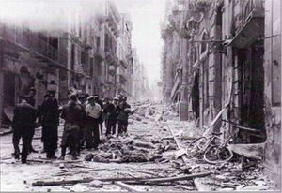
La seconda rivolta
La seconda rivolta di Palermo si avviò Il 15 agosto, in un contesto ancora contraddistinto da gravissima tensione e soprattutto dal mancato avvio dell’esazione delle nuove gabelle. L’ episodio che diede avvio a un’infinita spirale di violenze si verificò quando i consoli dei conciatori furono convocati dal Los Veles al palazzo reale, perché ritenuti a conoscenza del disegno di provocare nuovi tumulti. La’inizio della rivolta si verificò in questo modo : venne circondato il palazzo del viceré e questo venne minacciato di morte; comparve un lungo corteo composto di gente armata, alla cui testa si trovava il capopopolo Giuseppe D’Alesi; si avviò un conflitto a fuoco con la guarnigione di guardia, nel corso del quale gli assalitori utilizzarono anche un pezzo di artiglieria. Proprio, la presenza di un capopolo riconoscibile, Giuseppe D’Alesi sarebbe stato la principale peculiarità di questa nuova rivolta . Venne convocata una prima adunanza, successivamente la seconda il 18 agosto. L’Alesi fu nominato sindaco a vita, carica di cui avrebbe dovuto prendere possesso al rientro del Los Veles in città, e gli fu assegnata una cospicua rendita. Quest’atto avrebbe provocato una frattura insanabile tra il capopolo, i suoi parenti, i suoi seguaci più fedeli e la rimanente parte dei rivoltosi.

Slide 14
Il 19 agosto, il viceré accettò di firmare i “capitoli” e decise di ritornare in città, risiedendo però a Castellammare; diramò poi l’ordine ai rivoltosi, per la sua sicurezza, di rimuovere le artiglierie dai bastioni. Nonostante per tutto il giorno successivo si fossero svolte trattative in merito, non si riuscì a trovare un accordo. Solo un intervento diretto dell’Alesi, che autorizzò la rimozione delle armi e dispose la scarcerazione degli spagnoli detenuti nella Vicaria. Poche ore dopo, iniziarono altre febbrili e difficoltose trattative sui tempi e le modalità dell’ingresso del viceré in città, poiché i rivoltosi, pronti a scatenare nuovi disordini, temevano che il Los Veles stesse organizzando una dura repressione da mettere in atto al momento del suo rientro.

Slide 15
La sorte del capopopolo era già segnata, poiché la repressione ideata, organizzata e fortemente voluta dall’Inquisizione era già prossima ad essere messa in atto. La sera del 21 agosto, in una riunione a casa del Trasmiera, furono concordate le modalità dell’operazione, durata tre ore, furono distrutte le case del capopopolo e di uno dei consoli trucidati; per evitare nuovi disordini, si decise invece di non demolire l’intera Conceria. Il 23 agosto, in una situazione di gravissima tensione, reciproci sospetti e fondati timori di una nuova rivolta, il viceré confermò i “capitoli”, che però al suo definitivo rientro in città, il 17 settembre, avrebbe revocato e sostituito «con alcuni capitoli: essi accolgono solo parzialmente le richieste contenute nei precedenti, stabilendo comunque una serie di mutamenti tutt’altro che formali nei meccanismi del potere urbano»142. Inoltre, si sarebbe impegnato a sollecitare Filippo IV ad avallare le richieste di invio in Sicilia di un visitatore regio e di abolizione delle gabelle nell’intero Regno.

Slide 16
Il contagio
Quando anche Catania fu coinvolta, a pochi giorni dall’inizio della prima rivolta di Palermo, in tumulti di particolare gravità, si poté parlare senza dubbio di un’“ondata insurrezionale” che si presentava particolarmente complessa, poiché si irradiava in tutta la Sicilia da ben due epicentri da cui erano veicolati messaggi precisi ovvero il ritorno al demanio di terre poco prima feudalizzate per far fronte al dissesto finanziario del Regno. Nella città etnea, dove già dalle prime settimane della primavera del 1647 erano evidenti i gravi effetti della crisi agraria, la situazione precipitò quando giunsero notizie dei tumulti di Palermo e si giunse alla rivolta, iniziata il 27 maggio, in un crescendo di tensioni e minacce in particolare contro gli aristocratici. Subito cominciò a circolare la richiesta di abolizione delle gabelle. La rivolta di Catania ebbe notevoli conseguenze nel territorio circostante. Solo la presenza di Messina, poté in qualche modo limitare il dilagare nell’intera Sicilia orientale dell’ondata di rivolte.

Slide 17
La notizia dei tumulti raggiunse ogni centro abitato. Non appena circolava di bocca in bocca la voce dell’abolizione delle gabelle in tutto il Regno. L’ondata di rivolte che stava interessando la Sicilia non coinvolse solo le università demaniali, ma anche le città e le terre feudali, nelle quali le dinamiche politiche erano rese più complesse dalla presenza del feudatario o dei suoi procuratori. In alcune città e terre della Sicilia i tumulti assunsero il carattere di rivolta contro coloro che gestivano il sistema degli approvvigionamenti. Tra le rivolte dal carattere prevalentemente alimentare, di grande interesse sono quelle che si verificarono nelle terre dei Moncada di Paternò.

Slide 18
La rivolta di Palermo fu caratterizzata però soprattutto dall’istanza di abolizione delle gabelle che costituì il principale motivo di coinvolgimento per la popolazione dell’intero Regno. Adottare il modello palermitano dunque significò assaltare i luoghi in cui risiedevano o esercitavano le loro funzioni coloro che imponevano, gestivano o riscuotevano le gabelle e costringere gli ufficiali cittadini a emanare un atto di abolizione. Quasi in concomitanza con l’inizio della rivolta di Palermo, sanguinosi tumulti antifiscali avvennero anche a Monreale. La città, feudo del suo arcivescovo, aveva una posizione geografica singolare: fungeva da cerniera tra la capitale e il resto del Regno. Pertanto, fu pronta e immediata l’applicazione del modello palermitano; la notte del 24 maggio 1647, una gran folla, diede inizio ai tumulti. La concordia di tutti i ceti sul sostanziale mantenimento del carico fiscale della città fu però indotta anche dai timori legati alla presenza della cavalleria; la possibilità che questa fosse alloggiata nel centro urbano, con grave rischio per i beni e l’incolumità dei suoi abitanti, li indusse a ridurre notevolmente le proprie pretese.

Slide 19
Le congiure
L’instabilità politica, l’incertezza sulle scelte da intraprendere, specialmente in materia finanziaria, e la situazione dell’ordine pubblico, sempre in bilico fra quiete armata e nuovi tumulti che rischiavano di divenire incontrollabili, caratterizzarono l’autunno. Questa delicata situazione fu aggravata dalla morte del viceré Los Veles, sopravvenuta il 3 novembre. Rapidamente giunse nel Regno, col rango di presidente, il cardinale Teodoro Trivulzio.
Proprio nell’autunno 1647 iniziarono e sarebbero proseguite per i due anni seguenti una serie di “congiure” che «vedono coinvolti non solo esponenti di spicco del mondo delle professioni, ma anche settori non marginali della più importante aristocrazia del Regno».

Slide 20
Ancora nei primi mesi del 1648, l’incertezza dominava l’intero regno: tensioni e tumulti interessavano le principali città. Questa situazione indusse il Trivulzio «a cancellare nella capitale quel che ancora resta della rivoluzione.
Dopo l’arrivo in Sicilia del nuovo viceré don Giovanni d’Austria, fu scoperta, alla fine del 1649, una nuova congiura. La loro ideologia, abbastanza radicata nell’élite siciliana, scaturiva da un’interpretazione della rivolta del Vespro, che implicava che la Sicilia dovesse avere un “re proprio”.
Le congiure chiusero un lungo periodo caratterizzato da un non generica instabilità che mise in discussione, e non solo simbolicamente, equilibri politici e sociali consolidati. Non si verificò però un ritorno al passato: al termine di ogni conflitto politico, tutti gli attori si posizionano in modo tanto nuovo quanto capace di determinare reti diverse e relazioni più complesse.

Slide 21
REALIZZATO DA:
AZZARETTO CHRISTIAN
MIGLIORE PIETRO
PALISI BERNARDO
PALISI LUCIA

